Slide 1
Facultad de Ciencias Médicas
Sagua la Grande
Gestión de los servicios de salud
Dr. C. Nubia Blanco Barbeito
Profesor e Investigador Titular

Slide 2
Nombre de la asignatura: Gestión de los servicios de Salud.
Semestre: II de 2do año.
Año académico: 2do año.
Horas totales: 40 horas
OBJETIVOS GENERALES DE LA ASIGNATURA:
1. Cuidar la salud de las personas, la familia y la comunidad mediante el proceso de atención de Enfermería, con una proyección martiana, solidaria y humanista, en los que sustente su actuación profesional, tanto en el servicio a nuestro pueblo como de otros que requieran de nuestra solidaridad internacionalista.
2. Participar en el incremento de la calidad de los servicios mediante el desempeño de sus funciones con una elevada responsabilidad y sentido humanista, ético, bioético y estético, con creatividad e independencia en las actividades que le correspondan.
3. Incrementar a través de la autogestión, el desarrollo de sus aptitudes físicas, mentales, sociales, con dedicación, capacidad de trabajo, de dirección y de autocuidado en el desempeño de sus funciones, tanto en tiempo de paz como en situaciones especiales, como parte del equipo de salud.
4. Fortalecer la actuación independiente y creadora al aplicar el pensamiento lógico en el enfrentamiento a las exigencias que en el campo de la Enfermería, impone el desarrollo científico técnico, para el perfeccionamiento del trabajo dentro del sistema nacional de salud y el incremento del grado de satisfacción de la población por los servicios que recibe.

Slide 3
OBJETIVOS GENERALES DE LA ASIGNATURA:
5. Desarrollar una práctica de alta calidad en la gestión administrativa de los servicios de salud en el área de Enfermería e integrados en equipos multidisciplinarios.
6. Aplicar el ciclo administrativo en los servicios de Enfermería en los diferentes niveles de atención de salud, para satisfacer las necesidades básicas de las personas, la familia, la comunidad y el medio ambiente, en situaciones reales o simuladas.
7. Brindar atención de Enfermería integral a personas y grupos especiales, así como a la familia y la comunidad y en sus instituciones, a través del Proceso de Atención de Enfermería y el Proceso Administrativo.
8. Aplicar los métodos y técnicas de la gestión de los servicios de Enfermería, para satisfacer las necesidades de salud de los individuos, las familias y las comunidades en los diferentes niveles de atención de salud.
9. Identificar problemas administrativos, asistenciales, investigativos y formativos, con la aplicación de los diferentes métodos y técnicas de la Administración contemporánea.
10. Familiarizar sistemas de actividades para la solución de problemas identificados en los servicios y sistema de salud, que intenten mejorar la calidad de la atención y la satisfacción de los usuarios internos y externos con los servicios que se brindan.

Slide 4
ORIENTACIONES GENERALES PARA EL DESARROLLO DE LA ASIGNATURA
No. | TEMAS | C | S | CP | TF | TOTAL
I | Aspectos Generales de la Administración los servicios de enfermería | 2 | 2 |  |  | 4
II | Proceso Administrativo | 8 | 4 | 10 |  | 22
 | Prueba Parcial |  |  | 2 |  | 2
III | Sistema Nacional de Salud | 2 | 2 |  |  | 4
IV | Calidad y Humanización del Cuidado | 2 | 2 | 2 |  | 6
 | Evaluación final de la asignatura. |  |  |  | 2 | 2
 | Total | 14 | 10 | 14 | 2 | 40

Slide 5
EVALUACION FRECUENTE: Incluye la que se realizará en las clases a través de preguntas escritas y orales, de acuerdo con las orientaciones dadas por el profesor. Se incluye la confección y entrega de trabajos prácticos. Así como la evaluación de la participación en las actividades de Educación en el Trabajo
EVALUACIÓN PARCIAL: Los cuatro seminarios integradores, así como la prueba parcial. Esta prueba contara con 5 preguntas que abarquen los contenidos impartidos en las unidades temáticas I y II.
EVALUACIÓN FINAL: A través de la entrega, presentación y defensa de un trabajo final, será por equipos, se debe tener en cuenta que los mismos no excedan de 4 estudiantes.

Slide 6
BIBLIOGRAFÍA BÁSICA
Marcel Hechavarría N. Cairo Soler C. Administración y Gestión de los Servicios de Enfermería. La Habana: Editorial Ciencias Médicas, 2006.
BIBLIOGRAFÍA COMPLEMENTARIA
Balderas Pedrero María de la L. Administración de los Servicios de Enfermería. 7ma Edición. México: Mcgraw-HILL/INTERAMERICANA EDITORES, S.A. 2015.

Slide 7
Unidad # I. Aspectos generales de la administración y la gestión de los servicios de salud.
Sumario: 1.1. Antecedentes históricos de la Administración. La Administración como ciencia social. Definición de Administración. Naturaleza de la Administración, la Administración como ciencia, arte y técnica. Escuelas administrativas su influencia en el desarrollo de la Administración.
1.2. Administración por sistema. Administración por objetivos y Administración por valores.
2.1. Principios generales universales y particulares de la Administración. Su aplicación en la práctica de enfermería.

Slide 8
OBJETIVOS DE LA CLASE
Explicar los aspectos más importantes del origen y evolución de la Administración precisando la administración como ciencia social y la influencia de las principales escuelas administrativas, rasgos así como sus elementos para la formación de un técnico de ciclo corto capaz de desarrollar una práctica de alta calidad en la gestión administrativa de los servicios de salud en el área de Enfermería e integrados en equipos multidisciplinarios.
Caracterizar los principios generales y particulares de la Administración en la práctica laboral en cualquiera de los campos de actuación de la gestión de Enfermería para la formación de un técnico de ciclo corto capaz de actuación independiente y creadora al aplicar el pensamiento lógico en el enfrentamiento a las exigencias que en el campo de la Enfermería, impone el desarrollo científico técnico

Slide 9
¿ Cuándo creen ustedes que aparece la Administración?
¿Por qué creen ustedes que surge?

Slide 11
¿Cómo ustedes definirían el concepto de Administración?

Slide 12
ADMINISTRACIÓN
Latin
ad (hacia, dirección, tendencia)
minister (subordinación u obediencia)
“aquel que realiza una función bajo el mando de otro, es decir, aquel que presta un servicio a otro”
"La Administración es un conjunto de actividades dirigido a aprovechar los recursos de manera eficiente y eficaz con el propósito de alcanzar uno o varios objetivos o metas de la organización”
Oliveira Da Silva, 2002
“Es la ciencia social, técnica y arte que se ocupa de la planificación, organización, dirección y control de los recursos (humanos, financieros, materiales, tecnológicos, el conocimiento, etc.) de la organización, con el fin de obtener el máximo beneficio posible; este beneficio puede ser económico o social, dependiendo esto de los fines que persiga la organización”.
KOONTZ, 1994

Slide 13
“ El proceso de estructurar y utilizar conjuntos de recursos orientados hacia el logro de metas, para llevar a cabo las tareas en un entorno organizacional”.
HITT, 2006
“El proceso de diseñar y mantener un entorno en el que, trabajando en grupos, los individuos cumplan eficientemente objetivos específicos”.
MINZBERG, 1994
“La administración es el proceso de planear, organizar, dirigir y controlar el uso de los recursos para lograr los objetivos organizacionales”
CHIAVENATO, 2001

Slide 14
CIENCIA
Es un sistema de conocimientos en desarrollo, los cuales se obtienen mediante los correpondientes métodos cognoscitivos y se reflejan en conceptos exactos, cuya veracidad se comprueba y demuestra a través de la práctica social
ADMINISTRACIÓN
Ciencia, arte y técnica

Slide 15
Administración = Ciencia, arte y técnica
Características de la ciencia | Razonamiento analítico
Tener un campo de estudio que delimite el ámbito de su investigación | Satisfacción de objetivos de las organizaciones humanas a través de la productividad
Tener aceptación universal | La administración se aplica donde exista un grupo humano organizado
Poseer un cuerpo de conocimientos verdaderos, demostrados y demostrables | Expresa sus principios por medio de esquemas metodológicos y con ellos pueden ser demostrados y acrecentados
Contar con un marco de referencia | Es el desarrollo y coordinación sistemático de medios en la convivencia humana para obtener satisfactores de sus necesidades
Poseer un sistema coherente cuyas relaciones estén ordenadas | La estructura interna de la ciencia administrativa explica sus causas, efectos y relaciones
Poseer una técnica de aplicación | La administración aplica sus conocimientos mediante el método científico

Slide 16
ESCUELAS CLÁSICAS DE LA ADMINISTRACIÓN
Administración general Henry Fayol (1841-1925)
Desarrollar mejor la introducción
Teoría de la Burocracía Max Weber (1864-1920)
Administración científica Frederick Winslow Taylor (1850-1915)
Seleccionar de forma científica y capacitar al trabajador
Asegurar que el trabajo se cumpla siguiendo la introducción
Método para hacer más eficientes las tareas de los empleados
Otros exponentes
Dividir responsabilidades y el trabajo entre administración y trabajadores
Henry Lawrence Gantt
Frank y Lilian Gilbreth
Harrington Emerson
Henry Ford

Slide 17
Orientar sus estudio hacia el conjunto de empresas
ESCUELAS CLÁSICAS DE LA ADMINISTRACIÓN
Administración general Henry Fayol (1841-1925)
Funciones principales
Planificar
Organizar
Coordinar
Controlar
Seguidores de Fayol
Teoría de la Burocracía Max Weber (1864-1920)
Administración científica Frederick Winslow Tylor (1850-1915)
Principios
División de trabajo
Autoridad y responsabilidad
Disciplina
Unidad de mando
Unidad de dirección
Subordinación del interés individual al interés general
Remuneración
8. Centralización
9. Cadena de mando
10. Orden
11. Equidad
12. Estabilidad del personal en el puesto
13. Iniciativa
14. Espíritu de equipo

Slide 18
Frederick Winslow Taylor (1856-1915) conocido como el padre de la administración científica
FUNDAMENTOS
Identidad de los intereses del patrón y el obrero
Limitación de la producción
Estudio científico de las condiciones de trabajo
Organización científica
PRINCIPIOS
Estudio científico de cada elemento del trabajo
Selección científica y entrenamiento obrero
Cooperación entre administración y trabajadores
División del trabajo y la responsabilidad entre adminisgtración y obreros

Slide 19
Henry Fayol (1841-1925) conocido como el padre de la teoría clásica de la administración científica
FUNDAMENTOS
Universalidad de los principios administrativos en todas las actividades humanas
La dirección y la administración superiores
Tareas basadas en un principio lógico
Importancia de la unidad de mando
PRINCIPIOS
Determinó 14 principios de la administración
Señalo el perfin de las habilidades del administrador
Resaltó la importancia de impartir administración en las escuelas y universidades
Conceptualizó el proceso administrativo y sus etapas

Slide 20
Henry Laurence Gantt (1861-1919) aportó la gráfica de barra conocida actualmente como gráfica de Gantt
FUNDAMENTOS
Importancia del elemento humano
Instruir y dirigir como técnica administrativa del futuro
La eficiencia humana como propósito de la administración
PRINCIPIOS
Relación de la administración y la mano de obra, con la instrucción y adecuada dirección
Creó la gráfica de programación de actividades para una mejor distribución y mayor aprovechamiento

Slide 21
Frank y Lillian Gilbreth (1868-1924) elaboró un modelo de la labor administrativa que le denominó proceso de trabajo
FUNDAMENTOS
Importancia del empleado como individuo
La productividad depende de la actitud, oportunidad y ambiente físico
Necesidad de emplear métodos correctos y equipo ideal
Estudio el efecto de la fatiga sobre la productividad
PRINCIPIOS
Desarrollo al estudio del movimiento como técnica administrativa básica
Introduce la psicología a los estudios de tiempos y movimientos
Define la necesidad de tener un ambiente correcto, equipo y métodos adecuados

Slide 22
Elton Mayo (1880-1949) principal representante de la Teoría de las Relaciones Humanas
FUNDAMENTOS
Demostró que el aspecto psicológico es muy importante en las tareas administrativas
Demostró la importancia de la comunicación
Demostró la importanca que tienen los grupos informales dentro de la empresa
PRINCIPIOS
Trata la organización como grupos de personas
Hace énfasis en las personas
Se inspira en sistemas de psicología
Delegación plena de la autoridad
Autonomía del trabajador
Confianza y apertura
Énfasis en las relaciones humanas
Confianza en las personas
Dinámica grupal de interpersonal
Experimento de Hawthorne

Slide 23
Douglas McGregor (1960) principal representante de la Teoría “X e Y”, teoría de liderazgo en dos estilos diferentes
TEORÍA X
La rigidez, régimen estricto y visión tradicional es el pilar fundamengtal en esta visión directiva
Un lider es el que comanda absolutamente todo lo concerniente al trabajo
Los empleados asumen las directrices del líder, sin objeciones
La supervisión por parte del directivo es absolura, buscando que se cumpla los objetivos propuestos por su parte
Desde la dirección fomentan el respeto y la obedencia desde los trabajadores hacia su figura de poder
TEORÍA Y
El directivo fomenta el bienestar del trabajador para que la motivación esté presente
El lider es consciente de que el trabajador puede organizarse, incentivando esta parte
Desde la dirección se busca que el trabajador tenga condiciones adecuadas para que funciones correctamente en el ámbito profesional
El directivo tiene la creencia de que realizar un trabajo bien hecho es una motivación importante para el empleado
El lider considera al trabajador autosuficiente y eficaz si se le provisiona de herramientas adecuadas que le satisfagan

Slide 24
Universalidad
Amplitud de ejercicio
Especificidad
RASGOS DE LA ADMINISTRACIÓN
Unidad jerárquica
Unidad temporal

Slide 25
PRINCIPIOS BÁSICOS DE LA ADMINISTRACIÓN
Planear
Organizar
Dirigir
Controlar
Ejecutar

Slide 26
IMPORTANCIA DE LA ADMINISTRACIÓN
Se aplica a todo tipo de empresa para mejorar su gestión
Permite el éxito de un organismo social
Permte elevar la productividad
Promueve y orienta el desarrollo
Es indispensable en los organismos sociales de gran tamaño
Mejora las posibiliddaes de competencia de las micro y pequeñas empresas

Slide 27
ADMINISTRACIÓN POR SISTEMA
Es el conjunto administrativo es el conjunto de procedimiento, métodos y tecnologías utilizados para apoyar el funcionamiento de una organización. Un sistema administrativo puede definirse como un sistema de información o un sistema de gestión.
Centralizado: implica control de una empresa por parte de un grupo de directivos que se encuentran en una oficina
Descentralizado: cuando la gestión está entre varias personas que están asignadas a diferentes lugares

Slide 28
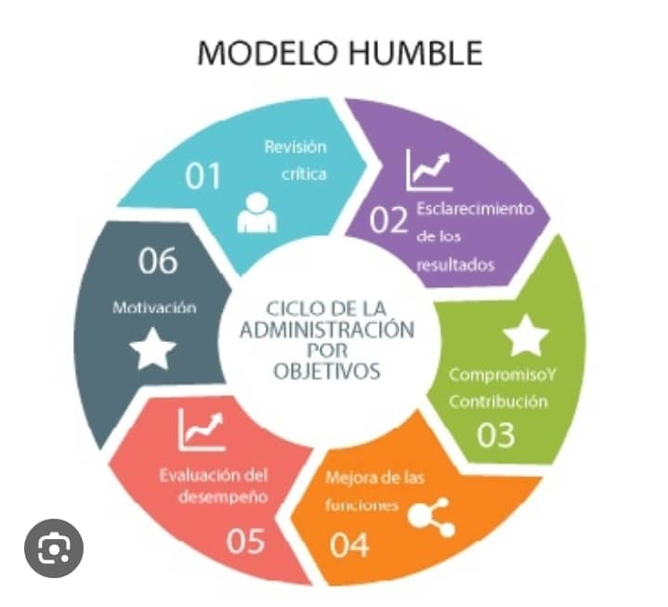
ADMINISTRACIÓN POR OBJETIVOS (APO)
Método de trabajo en el que se evalúa el rendimiento de los empleados y la productividad de la compañia a partir de metas establecidas previamente.

Slide 29
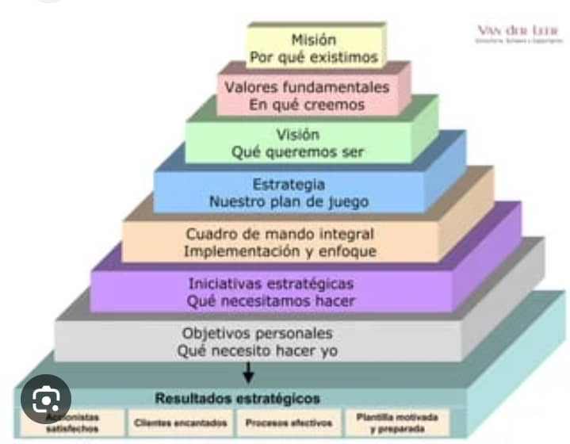
ADMINISTRACIÓN POR VALORES
Consiste en impregnar a toda la organización de una forma de pensar, de sentir y de hacer en la que se crea y se confía y que ayuda a conseguir con éxito los fines estratégicos de la organización.

Slide 30
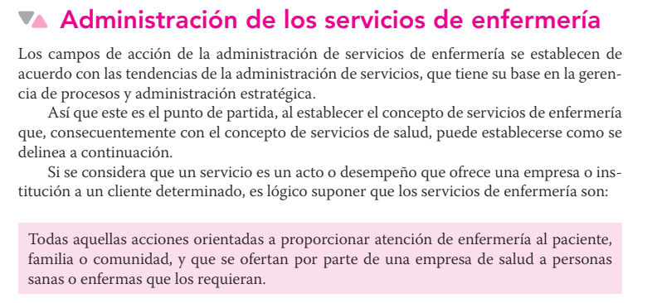
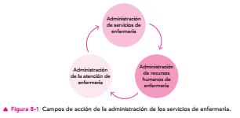

Slide 31
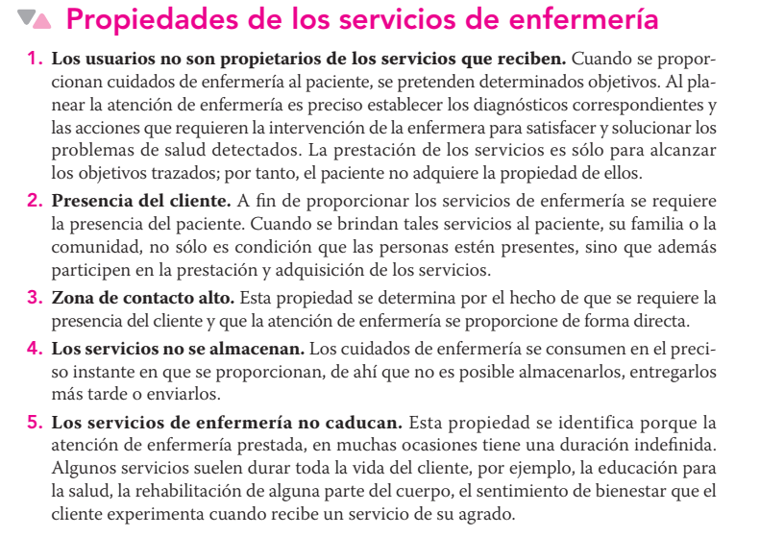

Slide 32
PREGUNTAS DE COMPROBACIÓN
La licenciada en enfermería LPM de 50 años de edad se desempeña como jefe de sala de 4B con una labor destacada en su hacer como administrativa en los servicios de salud, explique cómo esta administrativa cumple con los principios universales y particulares de la Administración.
a) Argumente por qué la función de Administración se le considera una ciencia, un arte y una técnica.

Slide 33
La estructura que deberá seguirse para la elaboración del trabajo referativo será la siguiente:
Portada: Institución, título, equipo de investigación
Introducción: La calidad en los servicios de enfermería en el contexto internacional y en Cuba y el objetivo o propósito del trabajo (Evaluar la calidad de la atención de un servicio de enfermería del nivel secundario o primario de salud)
Desarrollo: Aplicar el enfoque de sistema para la evaluación de un servicio de enfermería, desde su estructura, proceso y resultado. Aplicando instrumentos.
Conclusiones: Responde al objetivo de la investigación.
Referencias bibliográficas (No menos de 10 referencias por normas de Vancouver)
La extensión del trabajo debe estar entre 8 y 10 cuartilla.

Slide 34
Estudio independiente de los contenidos
Guía de estudio 1
Unidad # I. Aspectos generales de la administración y la gestión de los servicios de salud
Próxima actividad seminario integrador Unidad 1
Hacer un resumen del perfil del administrador que aparece en el libro de Marcel Hechavarría y Cairo Soler. Administración y Gestión de los Servicios de Enfermería en la pag 30-31
Hacer un resumen del perfil del administrador de Enfermería que aparece en el libro de Balderas Pedrero. Administración de los Servicios de Enfermería en las pag 81
Hacer un resumen de los Enfoques de Administración que aparece en el libro de Marcel Hechavarría y Cairo Soler. Administración y Gestión de los Servicios de Enfermería en la pag 13-17

Slide 35
BIBLIOGRAFÍA BÁSICA
Marcel Hechavarría N. Cairo Soler C. Administración y Gestión de los Servicios de Enfermería. La Habana: Editorial Ciencias Médicas, 2006: 1-31
Balderas Pedrero María de la L. Administración de los Servicios de Enfermería. 7ma Edición. México: Mcgraw-HILL/INTERAMERICANA EDITORES, S.A. 2015:3-9

